Slide 1
Обчислювальний годинник шикарда
Виконала
Студентка групи АІ_202
Гребенік Анжеліка

Slide 2
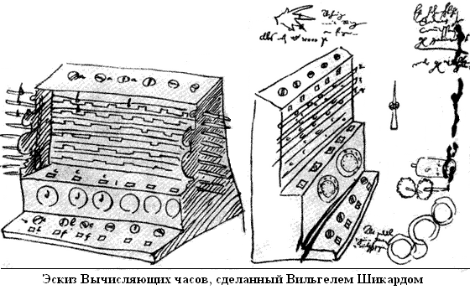
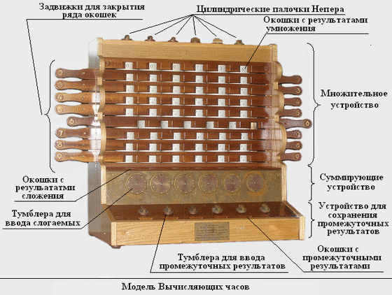
Приклад рисунків, схем роботи пристрою

Slide 3
ПРОцеси управління компонентами механічного пристрою
Вводимо число, яке потрібно помножити, за допомогою тумблерів, наявних у верхній частині «обчислювального годинника».
Висуваемо планку з першою цифрою числа, на яке потрібно множити, відкриваючи рядок з результатом множення.
Прочитуємо по похилій площині результат множення і приписуємо до нього справа нуль, бо множення здійснювалося на розряд десятків.
Вводимо отриманий результат в суммуючий пристрій обчислювального годинника.
Засуваєио планку з першою цифрою, та висуваємо з другою цифрою числа, відкриваючи рядок з результатом множення.
Прочитуємо по похилій площині результат множення
Вводимо отримане число в суммуючий пристрій.
Отримуємо з віконець результату складання число, яке шукали.

